Slide 1
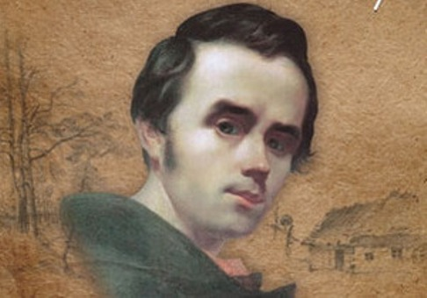

Т. Шевченко «Кавказ». Узагальнена ідея поеми — неприйняття насильства, поневолення людей, осуд загарбницьких воєн

Slide 2
Попрацюємо над художніми особливостями поеми «Кавказ»
1. Визначимо тему
Тема: викриття загарбницької політики російського самодержавства, показ страждань поневолених народів Кавказу, зображення реакційної ролі церкви і прогнилої дворянської культури
2.Визначимо ідею твору
Ідея: співчуття поневоленим, схвалення патріотичної і мужньої боротьби горців, утвердження безсмертя народу, гнівний осуд самодержавства, кріпосництва і православ’я — душителів свободи, носіїв темноти, страждань та звироднілої панської моралі, полум’яний інтернаціональний заклик об’єднаної боротьби всіх народів проти спільного ворога — російського царизму.
3. Спробуємо сформулювати основну думку твору
Основна думка: «Борітеся — поборете!

Slide 3
Композиція поеми «Кавказ»
Експозиція: романтичне зображення величі Кавказьких гір; давньогрецький міф про Прометея.
Зав’язка: розмірковування автора над стражданнями, приниженням народу від жорстоких утисків катів-гнобителів та засудження бездіяльності, пасивності простого люду в зв’язку з цим.
Кульмінація: монолог-звернення колонізатора до горця.
Розв’язка: інтимний реквієм по загиблому другові, «доб-рому», «незабутньому» Якову де Бальмену, який випив з московської чаші московську отруту».

Slide 4
Визначимо образи-символи твору
Пригадай, що таке образ-символ?
Перевір себе!
Образи
Прометей
Орел
Загарбник

Slide 5

Домашнє завдання
Визначити художні засоби поеми
1. «..гори…засіяні горем, кровію политі..» -
2. «Воно (серце) знову оживає і сміється знову» -
3. «А сльоз, а крові? Напоїть
Всіх імператорів би стало..» -
4. «За кого ж Ти розіп’явся,
Христе, Сине Божий?»-
Метафора
Метафора
Гіпербола
Риторичне питання

